Slide 1

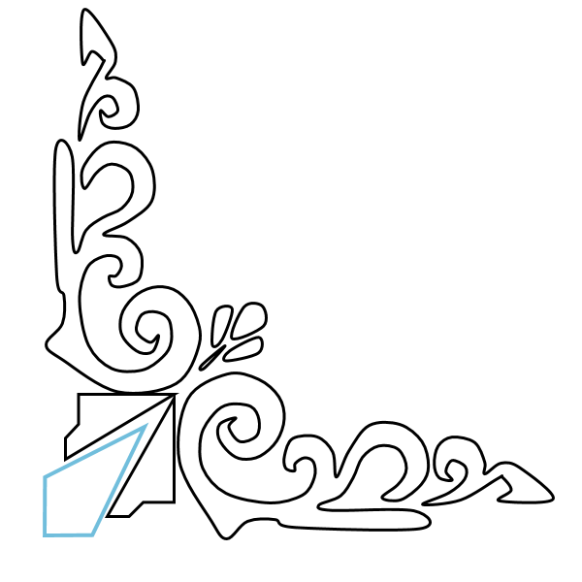

Slide 2
翼,左侧保留模块化,右侧已整合

Slide 3
完整的翼

Slide 4

图书馆徽标字母

Slide 5
图书馆徽标字母

Slide 6


BOOK, LIBRARIAN, STAR AND CITY
图书馆徽标,六边形底被白色块遮挡(切割)

Slide 7
BOOK, LIBRARIAN, STAR AND CITY
图书馆徽标,六边形底被白色块遮挡(切割)

Slide 8

BOOK, LIBRARIAN, STAR AND CITY
图书馆徽标

Slide 9
图书馆徽标顶部翼(模块化)

Slide 10

图书馆徽标顶部翼(整合)

Slide 11
邀请函签字页顶部徽标(整合)

Slide 12



BOOK, LIBRARIAN, STAR AND CITY
实验对比部分

